Slide 1
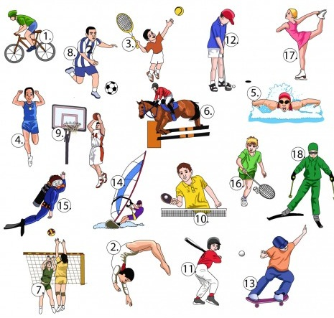
Ném bóng và Đá cầu

Slide 2

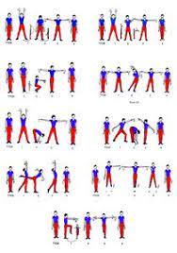
Khởi động
Bài tập phát triển chung tay không 9 động tác
+ Động tác vươn thở
+ Động tác tay ngực
+ Động tác nghiêng lườn
+ Động tác vặn mình
+ Động tác chân
+ Động tác lưng bụng
+ Động tác toàn thân
+ Động tác bật nhảy
+ Động tác điều hòa

Slide 3

Khởi động xoay các khớp (theo thứ tự):
Xoay khớp | Số lần
Xoay khớp cổ | 2 lần x 8 nhịp
Xoay khớp cổ chân - cổ tay | 2 lần x 8 nhịp
Xoay khớp cẳng tay | 2 lần x 8 nhịp
Xoay khớp vai | 2 lần x 8 nhịp
Xoay khớp hông | 2 lần x 8 nhịp
Xoay khớp gối | 2 lần x 8 nhịp
Ép dọc | 2 lần x 8 nhịp
Ép ngang | 2 lần x 8 nhịp

Slide 4
Các động tác bổ trợ tại chỗ
Chạy | Số lần
Chạy bước nhỏ tại chỗ | 20 lần liên tục
Chạy nâng cao đùi tại chỗ | 20 lần liên tục
Chạy hất gót chạm mông tại chỗ | 20 lần liên tục
Chạy đá lăng chân về trước tại chỗ | 20 lần liên tục

Slide 5
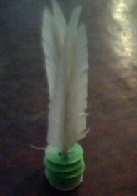
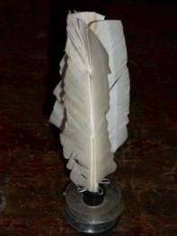
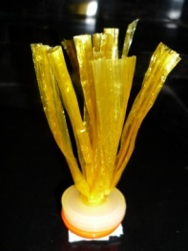
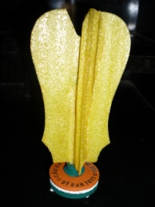
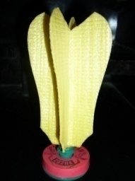
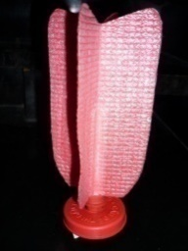
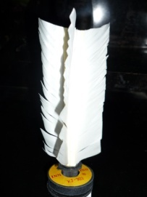
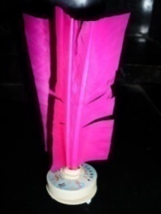
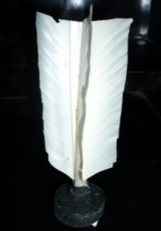

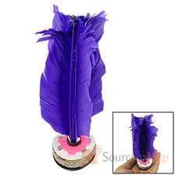
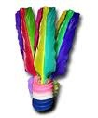


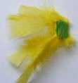





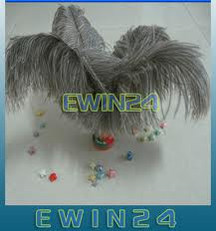
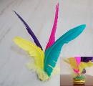

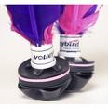
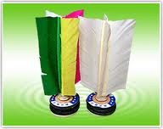



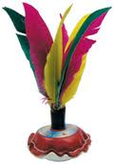



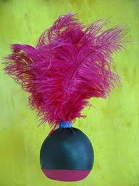

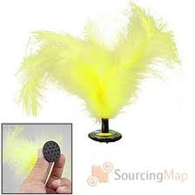


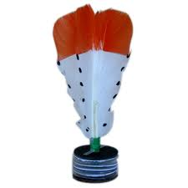

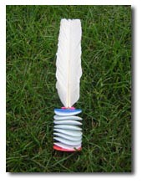
Một số hinh ảnh quả cầu

Slide 6
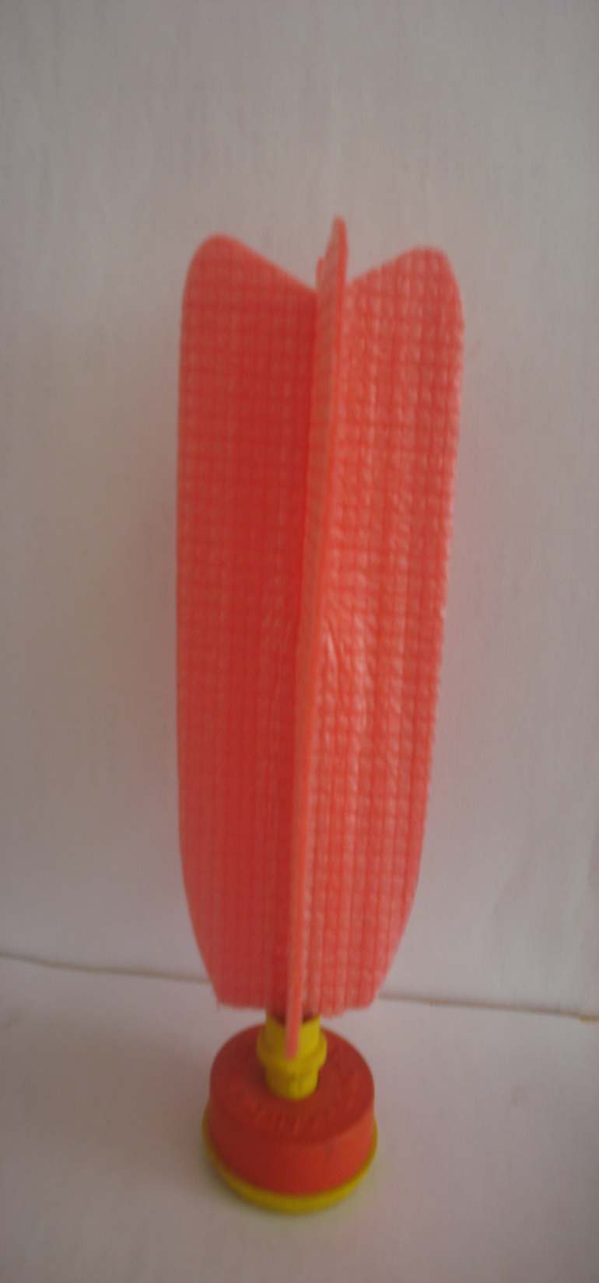
6cm
Quả cầu thi đấu
- Chiều cao 13,1 cm; rộng 6cm
- Trọng lượng 14gam
13,1cm

Slide 7
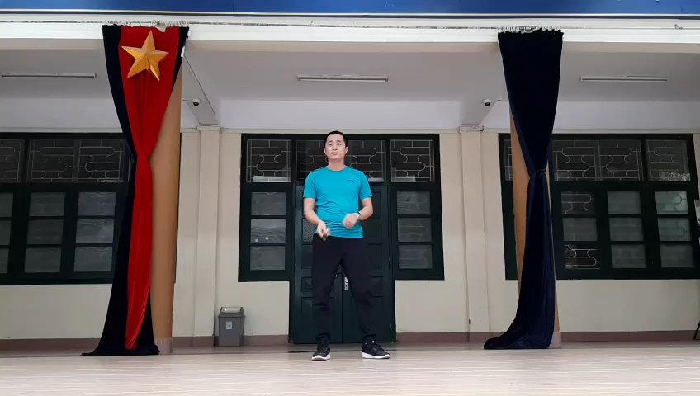
Cảm nhận Cầu
  - Tung hứng cầu ở vị trí cao và thấp giúp mắt quan sát cảm nhận đường rơi tốt hơn.

Slide 8
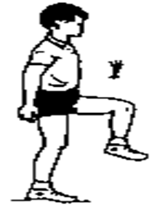
Học kỹ thuật tâng cầu bằng đùi
Chuẩn bị 2 chân đứng rộng bằng vai, mũi chân thuận đặt sau gót chân trước khoảng 1/2 bàn chân, chạm đất bằng nửa bàn chân, hai đầu gối hơi khuỵu, hai tay tự nhiên, trọng tâm cơ thể dồn vào chân trước. Tung cầu lên cao khoảng 0,3 – 0,5m, cách ngực 0,2 – 0,4m, mắt nhìn theo cầu để dự đoán hướng cầu rơi. Di chuyển về nơi cầu rơi rồi co gối chân đá lăng nhẹ và lướt lên

Slide 9
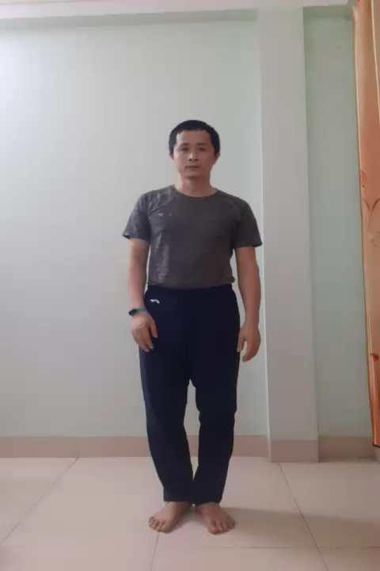
Bài tập phát triển thể lực
Học sinh tập theo video

